Slide 1
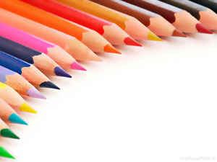
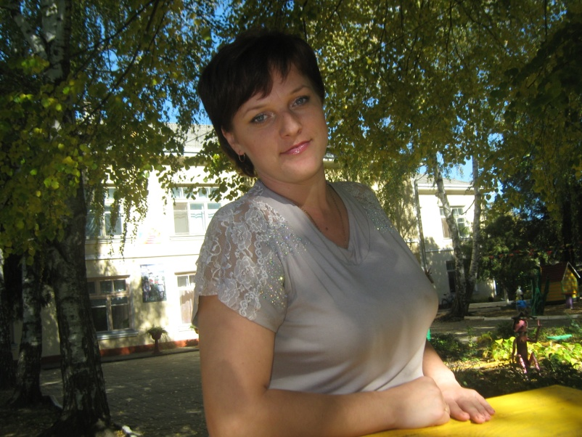
«Нетрадиционные техники рисования»
Воспитатель : Белянцева Н. И.

Slide 2

Цель:
влияние нетрадиционных техник рисования на творческое развитие личности ребенка-дошкольника.

Slide 3
Нетрадиционные техники рисования - это способы рисования различными материалами: поролоном, комканой бумагой , трубочками , ниточками , пенопластом , парафиновой свечой , восковыми мелками , сухими листьями и т.д. ;рисование ладошками , пальчиками , тупыми концами карандашей , ватными палочками и т.д.

Slide 4
Нетрадиционные художественно-графические техники:
тычок жёсткой полусухой кистью;
рисование ладошками;
оттиск пробкой;
оттиск смятой бумагой;
оттиск поролоном;
оттиск пенопластом;
рисование пальчиками;
рисование ватными палочками;
рисование зубной щёткой;
кляксография обычная;
кляксография с трубочкой;
кляксография с ниточкой;
набрызг;
монотипия пейзажная;
монотипия предметная;
восковые мелки + акварель;
свеча + акварель;
чёрно-белый граттаж;
отпечатки листьев;
тычкование.

Slide 5
Выдающийся скульптор А. Голубкина, писала: «…так как руки, глаз, чувства, мысли у каждого свои, не похожие ни на кого другого, то и техника не может не быть индивидуальной, если не вмещать в неё постороннего, обезличивающего. Раскованное воображение отучает от механического копирования. Благодаря нему ребёнок раскрепощается и появляется в композициях то сокровенное, что является самобытным, личностным в даровании и творчестве художника».

Slide 6
Хвалите своего ребёнка, помогайте ему, доверяйте ему, ведь Ваш ребёнок индивидуален!

Slide 7
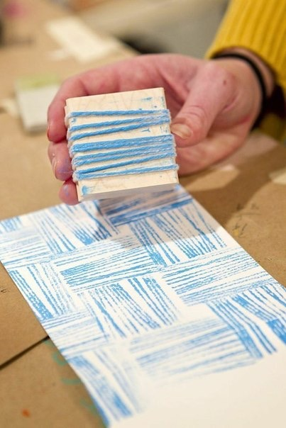
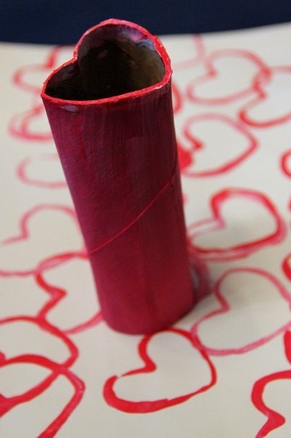

Slide 8
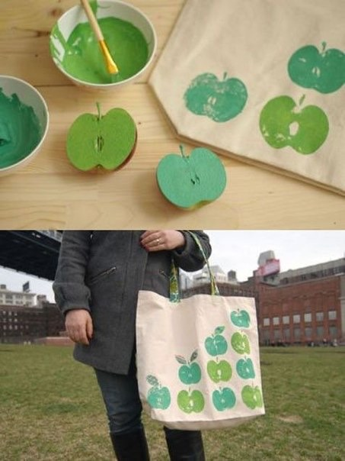
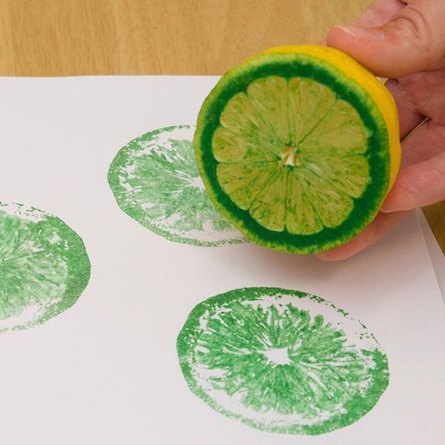

Slide 9
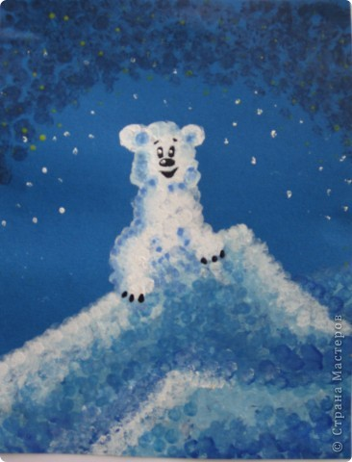
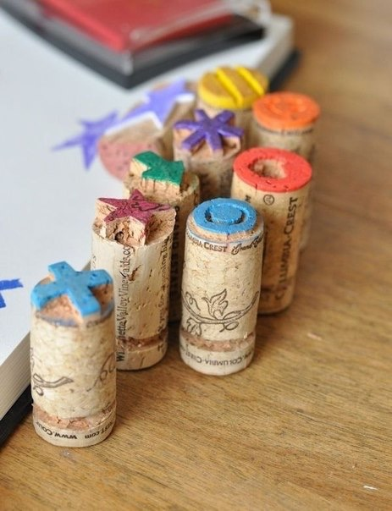

Slide 10
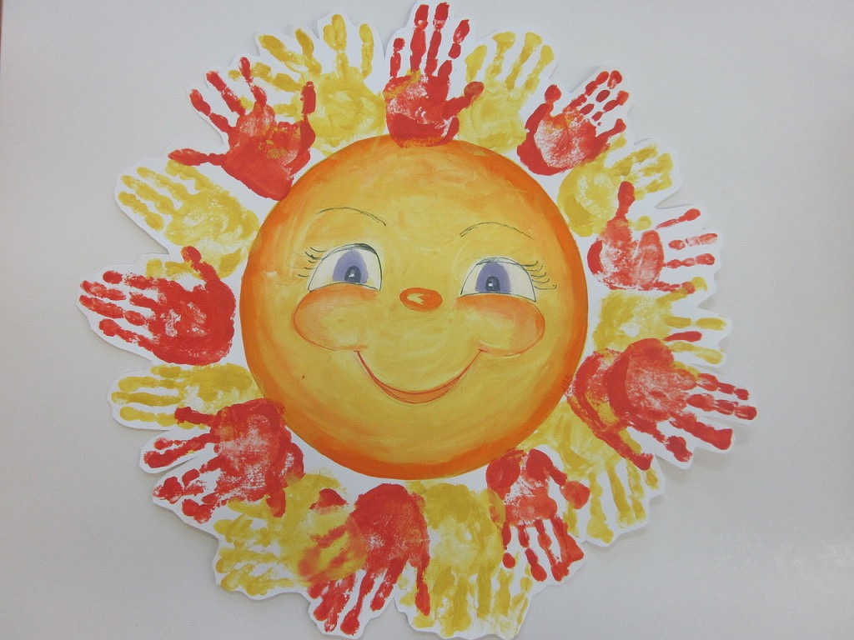
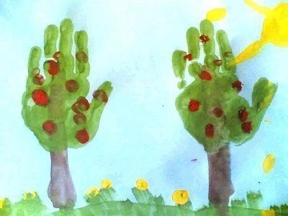

Slide 11
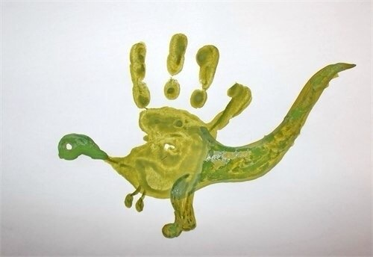
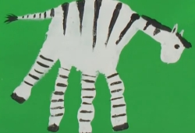

Slide 12
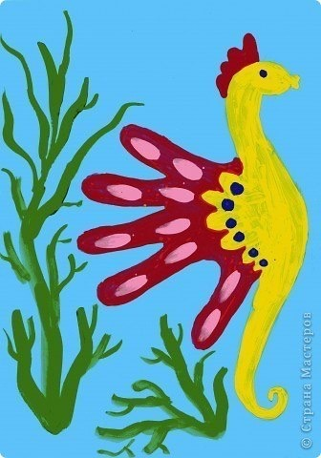
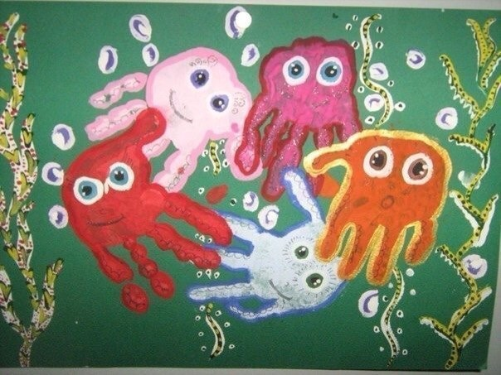

Slide 13
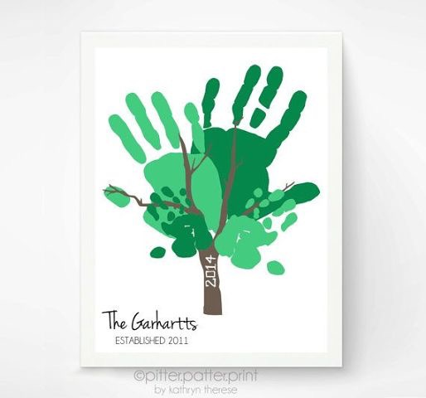

Slide 14
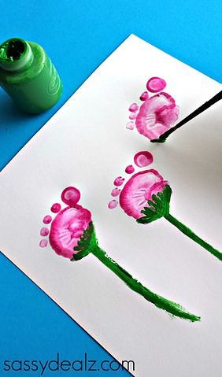
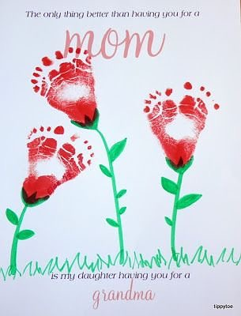

Slide 15
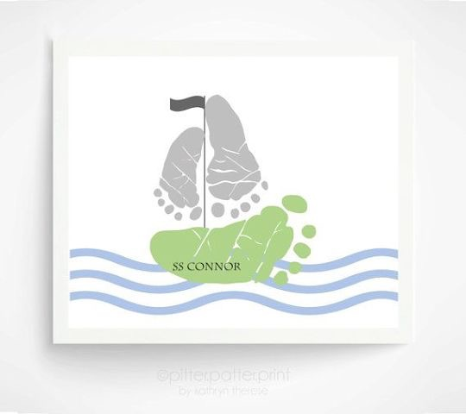
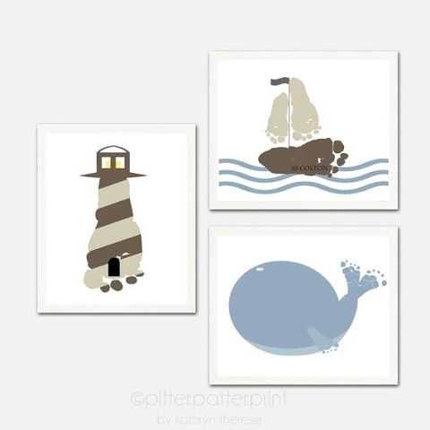

Slide 16
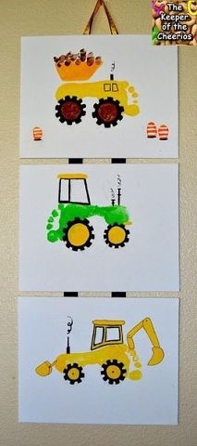
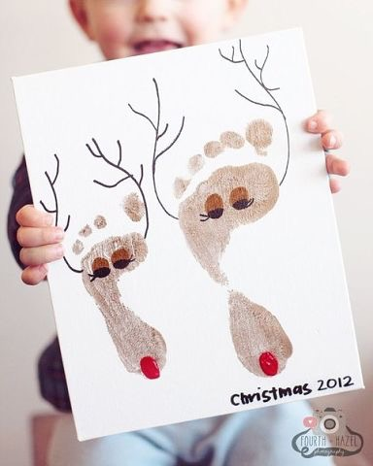

Slide 17
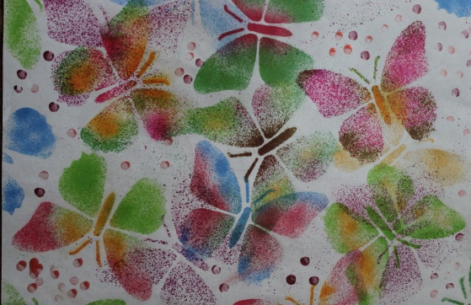
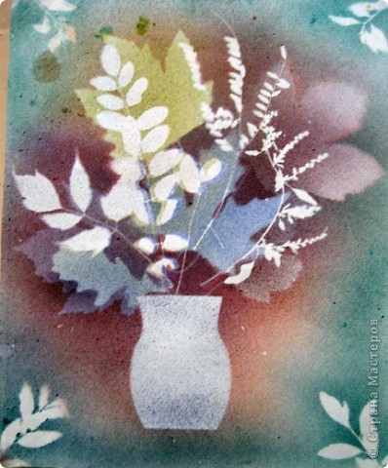

Slide 18
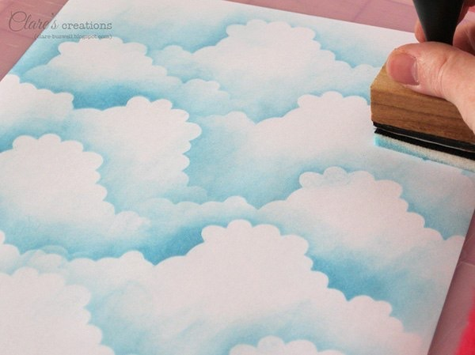
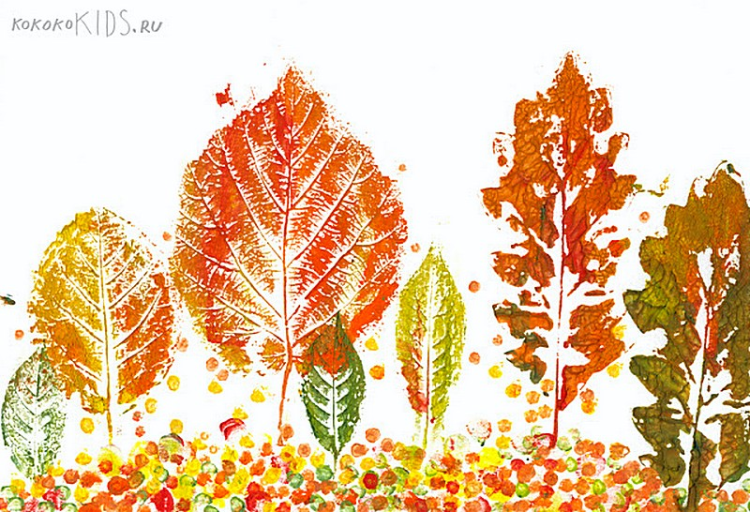

Slide 19
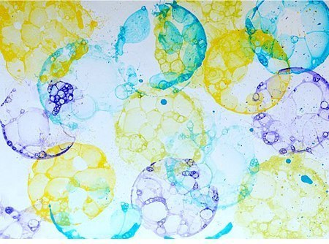
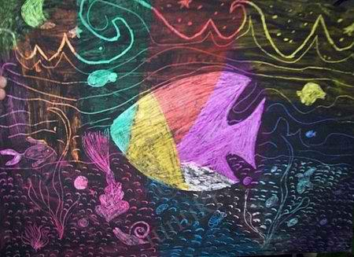

Slide 20
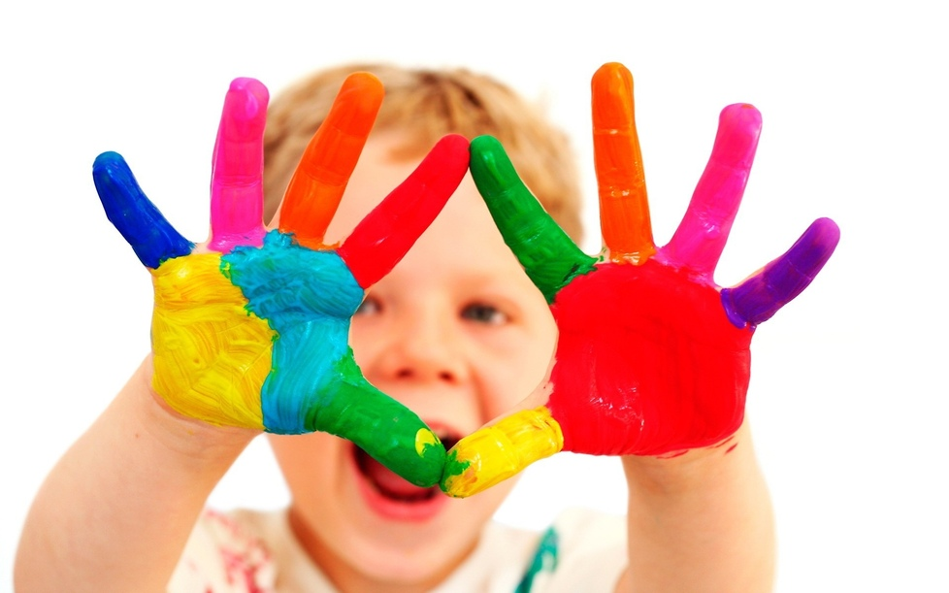
Спасибо за внимание!

